Slide 1
Mobbing

Slide 2
Definició
L’assetjament laboral o moral al treball (Acoso)
Al menys una vegada a la setmana
Durant un temps determinat (més de sis mesos)
No és assetjament laboral un fet aïllat i esporàdic

Slide 3
Tipus
Acoso vertical descendente (bossing)
Acoso vertical ascendente
Acoso horizontal
Burnout
Acoso sexual
Violencia física
Boreout o síndrome de estar quemado

Slide 4
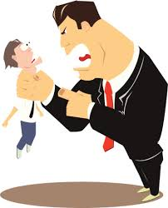
Assetjament vertical descendent (bossing)
Cap
Treballador

Slide 5

Assetjament vertical ascendent
Cap
Treballador

Slide 6

Assetjament horizontal
Treballador
Treballador

Slide 7

Bore-out
Burn-out
Treballador

Slide 8
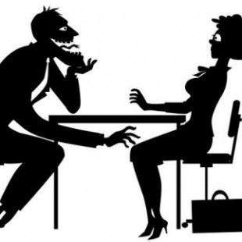
Assetjament sexual

Slide 9
Violència física
Agressió
física o verbal

